Slide 1
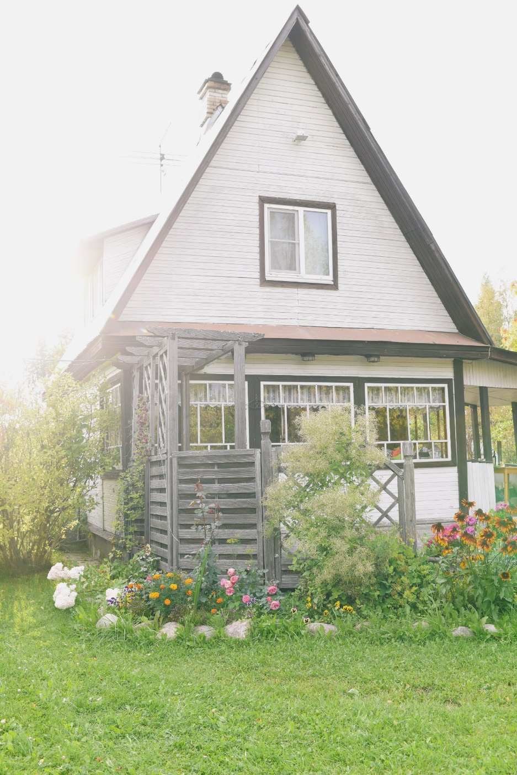
语文园地（三）
语文精品课件 四年级上册
授课老师：某某
授课时间：20XX

Slide 2
新知导入
“处处留心皆学问”，只要我们留心观察，就会获得更多的乐趣。

Slide 3
交流平台
学习了这一单元，你们有什么收获呢？和大家交流一下吧！

Slide 4
交流平台
它用前足扒土，还用钳子搬掉较大的土块。它用强有力的后足踏地。后腿上有两排锯，用它们将泥土推到后面，倾斜地铺开。
《蟋蟀的住宅》中蟋蟀建造住宅是作者运用了一些动词来描写，如：扒、搬、踏、推、铺。作者进行了（ ）地观察，才能写得这么准确。
细致
只有进行细致地观察，才能写得准确。

Slide 5
交流平台
爬山虎的脚要是没触着墙，不几天就萎了，后来连痕迹也没有了。触着墙的，细丝和小圆片逐渐变成灰色。
《爬山虎的脚》中表示时间的词： 、 ，说明作者不但细致观察，还（ ）观察了一段时间，把爬山虎的脚写得这么详细。
不几天
后来
连续
作者不但观察细致，还连续观察了一段时间。

Slide 6
交流平台
那倾斜的门口，经过仔细耙扫，收拾得很平坦。这就是蟋蟀的平台。当四周很安静的时候，蟋蟀就在这平台上弹琴。
“平坦”是作者观察时用（ ）到的，“安静”是作者用（ ）到的，“弹琴”是作者用（ ）到的。
眼睛看
耳朵听
心想
观察不仅要用眼睛看，还要用耳朵听，用心想。

Slide 7
交流平台
这三个片段分别告诉我们要细心观察，要连续观察，观察过程中还需要调动各种感官。

Slide 8
交流平台
拓展：
过了一段时间，仙人掌就变成了翠绿色，那绿色让人看起来是那么的耀眼那么的舒服，那么的新鲜。
它身上原来柔软的小刺也变得发硬，就像一根根钢针。
又过了一段时间，它身上又长出了一个花骨朵儿。慢慢地，越来越大，最后开出了一朵大红花，看起来真是漂亮极了！
从视觉角度写出了仙人掌颜色的变化
从触觉角度写出了仙人掌的刺由软变硬的过程。
连续观察仙人掌开花的过程。

Slide 9
词句段运用
连一连，为下面的动物找到家。
狗 鼠 鸟 猪 马 鱼 牛 虎
窝 洞 巢 圈 塘 厩 穴 棚
我发现“鸟窝”也可以叫“鸟巢”。
其他动物的家有：蛇洞、兔窟、鸡舍、蚁穴

Slide 10
词句段运用
拓展：带有动物名称的常用成语：
鼠目寸光 指鹿为马 鸡鸣狗盗 九牛二虎
鹏程万里 鹤立鸡群 狼狈为奸 狼吞虎咽
鱼跃龙门 百鸟朝凤 沉鱼落雁 笨鸟先飞

Slide 11
词句段运用
读下面两组句子，注意加点词的词语，体会每组句子意思的不同。
触着墙的，细丝和小圆片变成灰色。
触着墙的，细丝和小圆片逐渐变成灰色。
隧道顺着地势弯弯曲曲，九寸深，一指宽，这便是蟋蟀的住宅。
隧道顺着地势弯弯曲曲，最多九寸深，一指宽，这便是蟋蟀的住宅。
. .
. .

Slide 12
词句段运用
交流：比较一下每组里前后两句都有什么变化，体会加点词语在表情达意方面的不同。
逐渐说明爬山虎的脚是一点儿一点儿变成灰色的，使句子更加具体。
最多表示程度，如果不加的话会让人觉得蟋蟀的住宅都在九英寸深的地方，不符合事实。

Slide 13
词句段运用
通过比较，我们发现，每组里的两个句子意思基本相同，但每组里的第二个句子表达的语义更准确一些。一些句子加上某些限定的词语更加准确表达意思。

Slide 14
词句段运用
下面的句子中，用词更准确的一句是（ ）。
A、天太热了，我从冰箱里拿出了一根冒凉气的冰棍儿。
B、天太热了，我急忙从冰箱里拿出了一根冒凉气的冰棍儿。
C、天太热了，我慢慢地从冰箱里拿出一根冒凉气的冰棍儿。
B

Slide 15
日积月累
关于描写秋天天气的谚语：
立秋荞麦白露花，寒露荞麦收到家。
立秋处暑有阵头，三秋天气多雨水。
立秋过后三场雨，夏布衣裳高搁起。

Slide 16
谢谢各位倾听！
语文精品课件 四年级上册
授课老师：某某
授课时间：20XX

